Slide 1
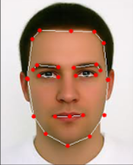
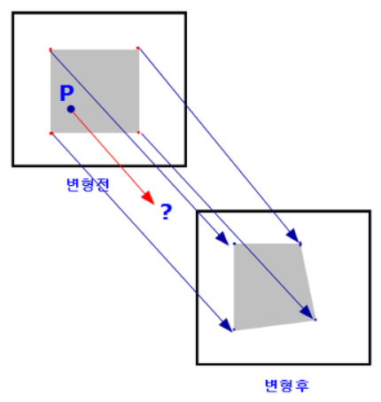
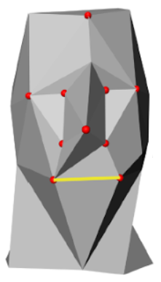
추출 이미지 3차원 모델화
3차원 모델에
대응시켜
3차원 모델화
2차원 사진에서 특징점 추출
f
“F” 추정 하는 방법으로
RBF 보간법 사용

Slide 2
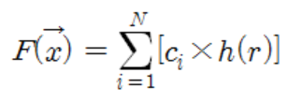
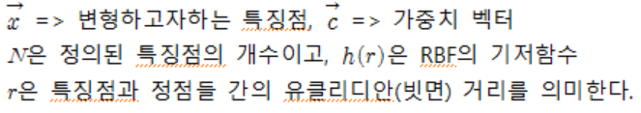



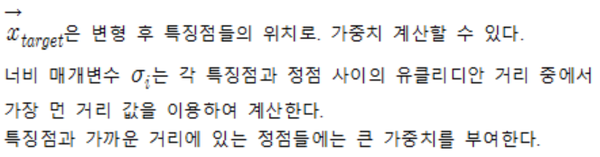
2차원 얼굴의 특징점들을 기반으로 3차원 표준 얼굴모델의 형태로 변형하는 과정에서 얼굴모델의 자연스러운 변형을 할 수 있다.
얼굴의 눈과 입과 같은 곳의 특징점에 해당하는 버텍스를 수정하면 주변의 버텍스들이 해당 특징점에 대한 가중치만큼 움직이는 형태의 보간법이다.
3차원 모델에
대응시켜
3차원 모델화
2차원 사진에서 특징점 추출
f
“F” 추정 하는 방법으로
RBF 보간법 사용

